Slide 1

ИСПОЛЬЗОВАНИЕ ЦИФРОВОГО ОБОРУДОВАНИЯ
«ТОЧКА РОСТА»

Slide 2
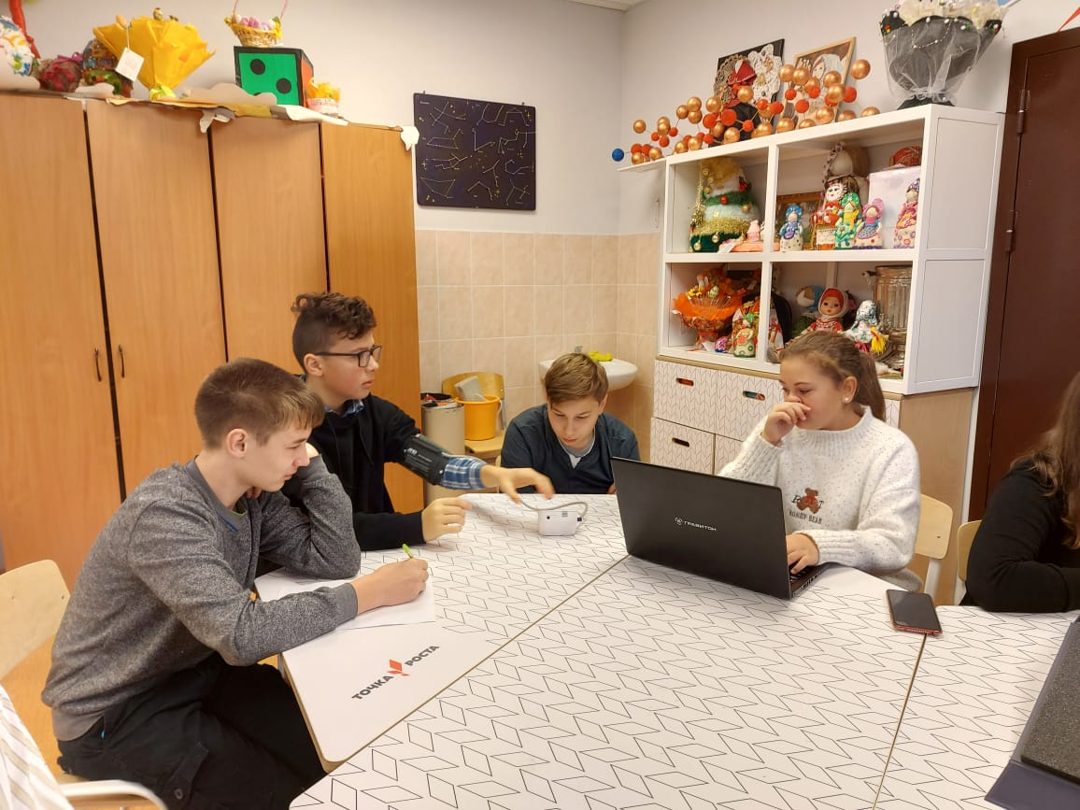
Тонометр-прибор для измерения давления человека

Slide 3
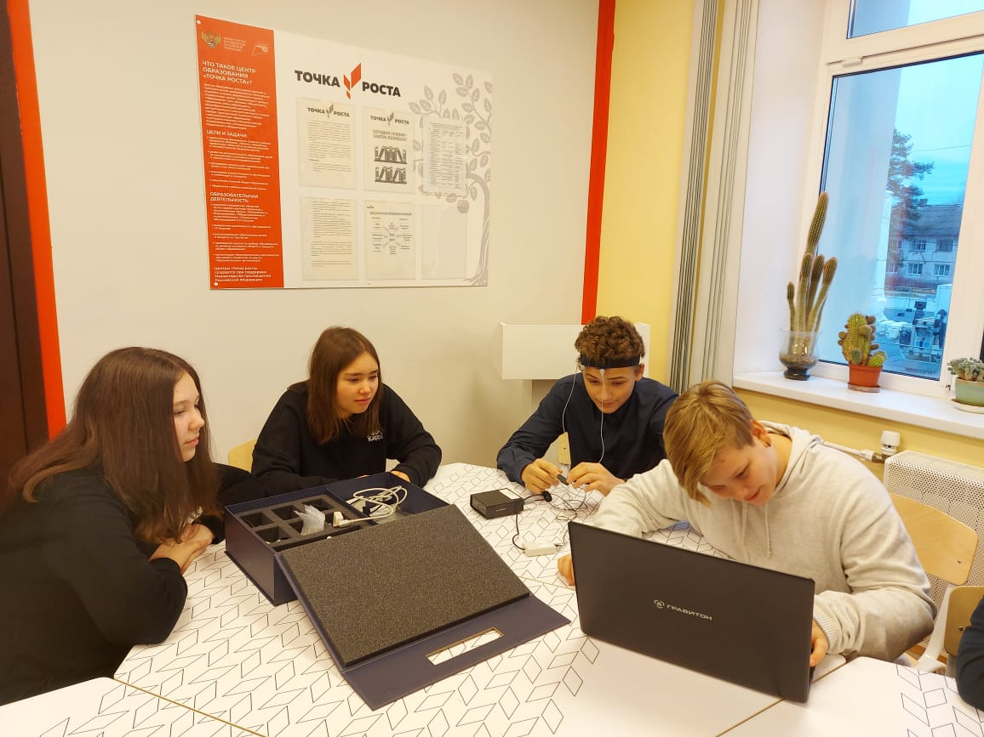
ЭЛЕКТРОЭНЦЕФАЛОГРАФ

Slide 4
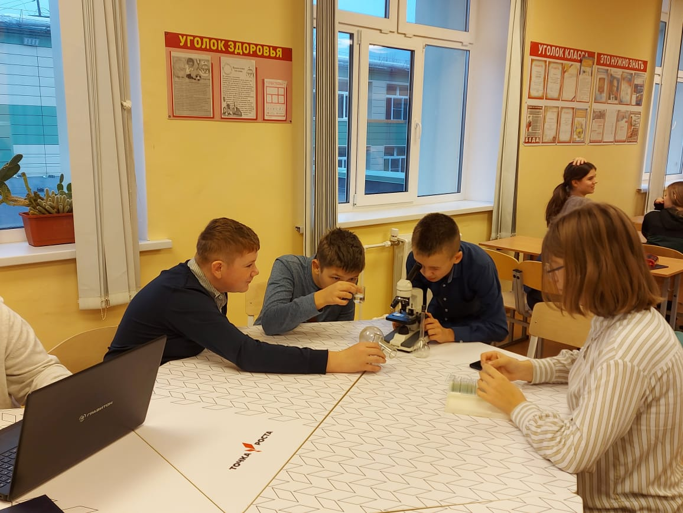
Использование оборудования «Точка роста» во внеурочной деятельности

Slide 5
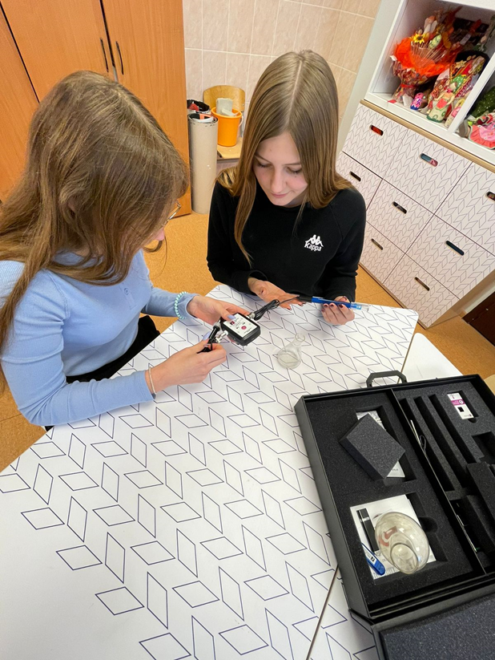
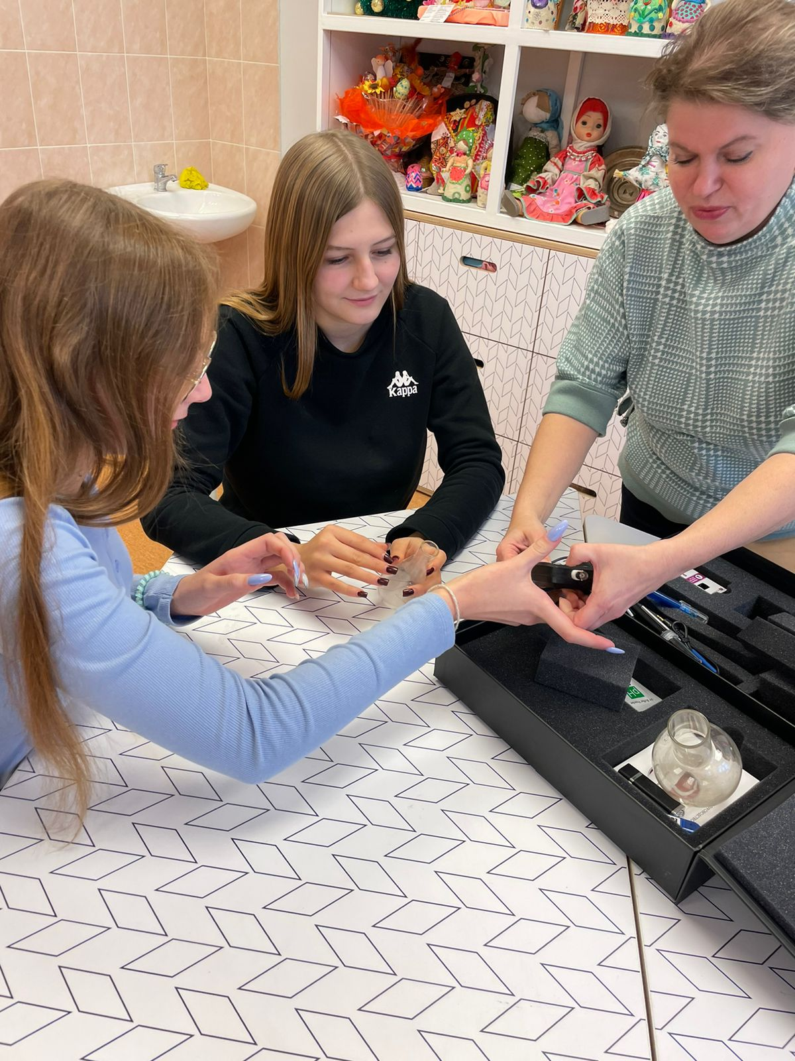
Спирометр – прибор для измерения объёма воздуха, поступающего из лёгких.

Slide 6
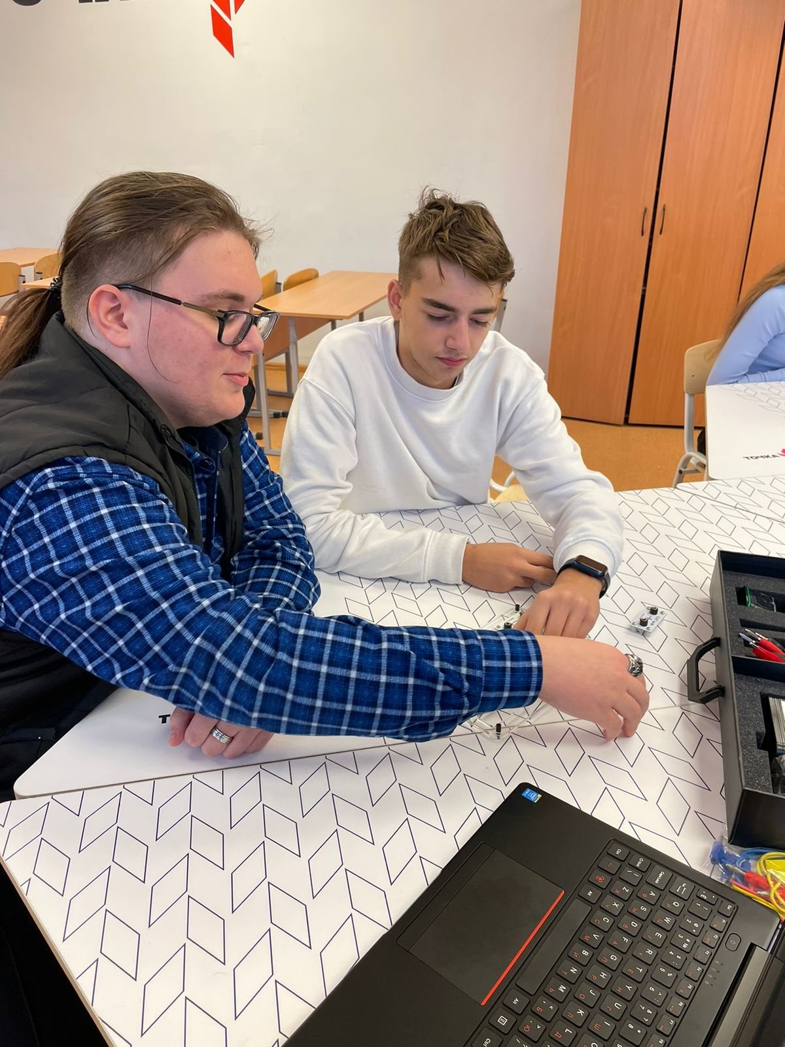
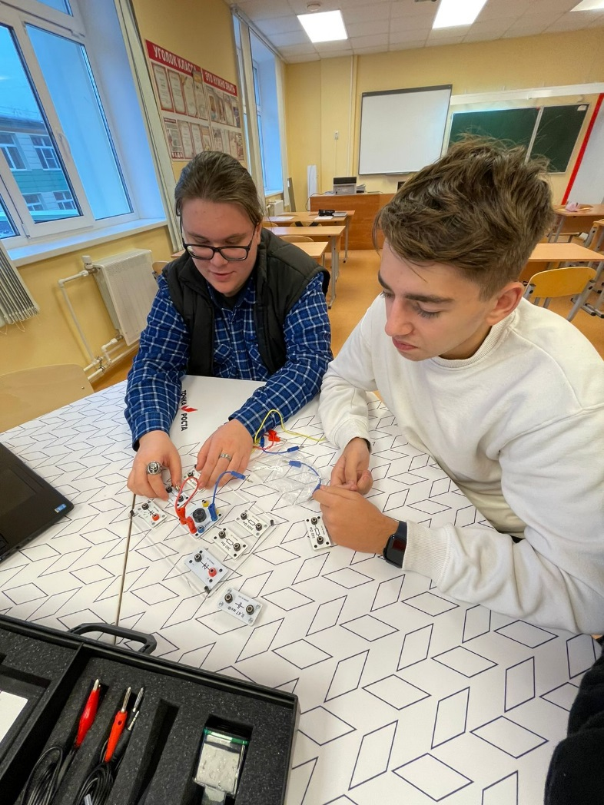
Лабораторная работа по физике

